Slide 1
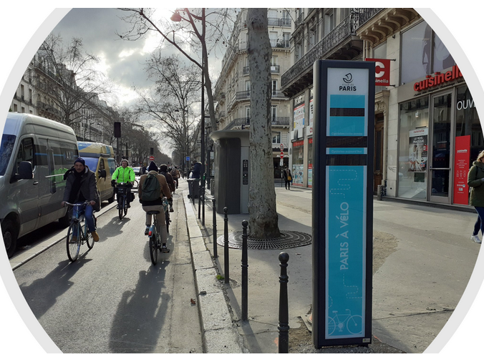

ParisPyVelib
Promotion Avril 2021
Participants:
Hermine Berthon
Tarik Anouar
Céline Doussot

Slide 2
Sommaire
01
02
Présentation du projet
Démonstration Streamlit & Power BI
03
04
Retour d’expérience
Conclusion et Perspectives

Slide 3
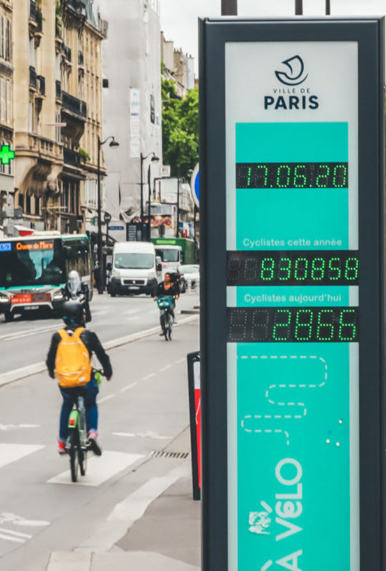
Présentation du Projet
Contexte :
Installation par la ville de Paris de compteurs vélos pour évaluer le trafic cycliste
Compteurs répartis dans tout Paris principalement sur pistes cyclables
Comptage horaire sélectif aux vélos
Exploration et traitements des données
Le trafic est-il le même partout ?
Quels facteurs influencent le trafic ?
Objectifs Multiples
Part du vélo vs autres transports ?
Prédiction du trafic ?
Nombre et répartition des compteurs ?
Notes:
Situé aussi dans les couloir de bus où les vélos peuvent circuler
Comptage exclus: trottinettes, voitures, piétons
Objectifs:
Exploration et traitements des données
Évolution temporelle: quels facteurs récurrents/ponctuels influencent le trafic ?
Cartographie : répartition des compteurs ? le trafic est-il le même partout ?
Comparatif type de trafic: quelle est la part du vélo vs autres transports ?
Prédiction du trafic : quels est le meilleur modèle de machine learning ?
Général (année, mois, jours, weekend)
Evènements récurrents (jours fériés, vacances, météo, paris sans voiture)
Evènements non récurrents (grève, pic pollution, Covid, ajout bornes vélib à proximité compteur…)

Slide 4


Démo

Slide 5
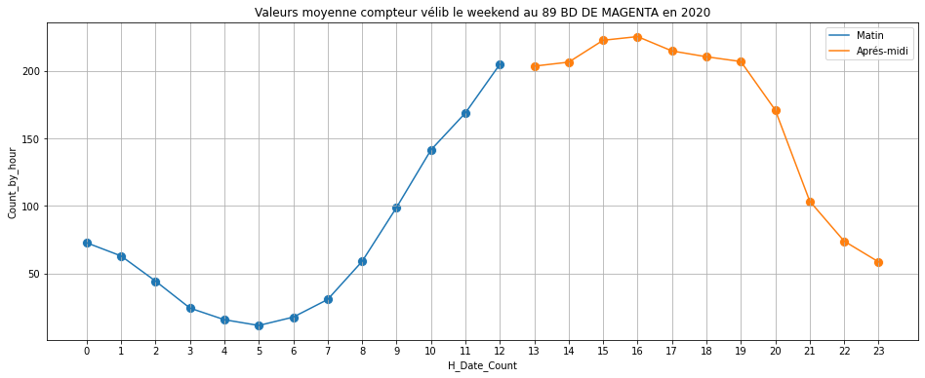
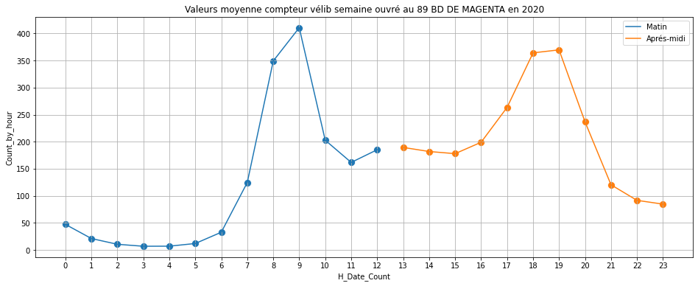
Démo - Variable cible
Weekend
Semaine

Slide 6
Démo

Slide 7
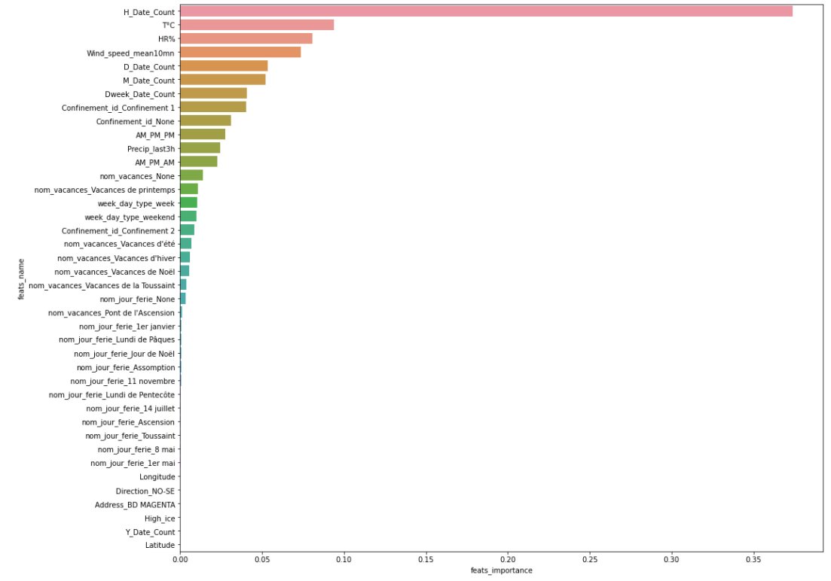
Sélection des features

Slide 8
Retour d’expérience - Difficultés
Manque de temps
Notions qui apparaissait trop tard dans cursus
Machine learning
Recherche des différents modèle ML chronophage. Difficulté à évaluer quel modèle de ML s’applique à la problématique par manque d’expérience
Preprocessing plus long que prévu

Slide 9
Conclusion et Perspectives
Objectifs :
Exploration et traitements des données
Évolution temporelle: quels facteurs récurrents/ponctuels influencent le trafic ?
Influence des jours de la semaine, des mois de l’année,
Cartographie : répartition des compteurs ? le trafic est-il le même partout ?
Répartition sur les grands axes et le long des
Comparatif type de trafic: quelle est la part du vélo vs autres transports ?
Prédiction du trafic : quels est le meilleur modèle de machine learning ?
Random Forest
Perspectives :
Comparer les différents trafics
Combinaison analyse et machine learning pour créer une application pour améliorer les trajets quotidiens à vélo.

Slide 10
Merci de votre attention !

